Slide 1
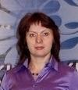
МБОУ «Средняя общеобразовательная школа №1 г. Новоалтайска Алтайского края»
Гузей Наталья Владимировна
УЧИТЕЛЬ РУССКОГО ЯЗЫКА И ЛИТЕРАТУРЫ

Slide 2
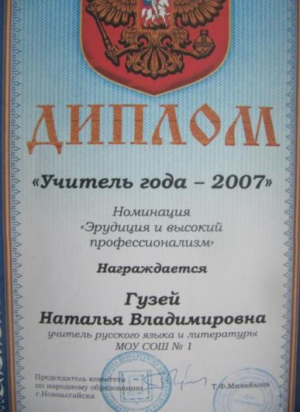
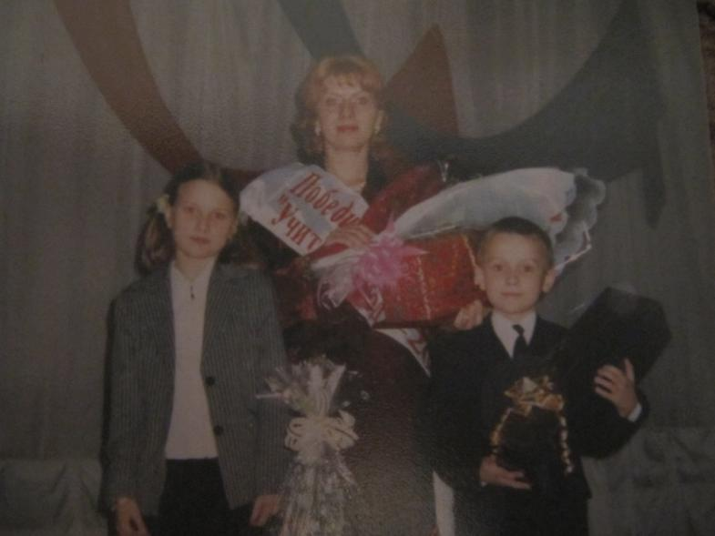
МОИ ДОСТИЖЕНИЯ
В 2006 ГОДУ УЧАСТНИК И ПОБЕДИТЕЛЬ КОНКУРСА
«УЧИТЕЛЬ ГОДА - 2007»
Г. НОВОАЛТАЙСКА

Slide 3
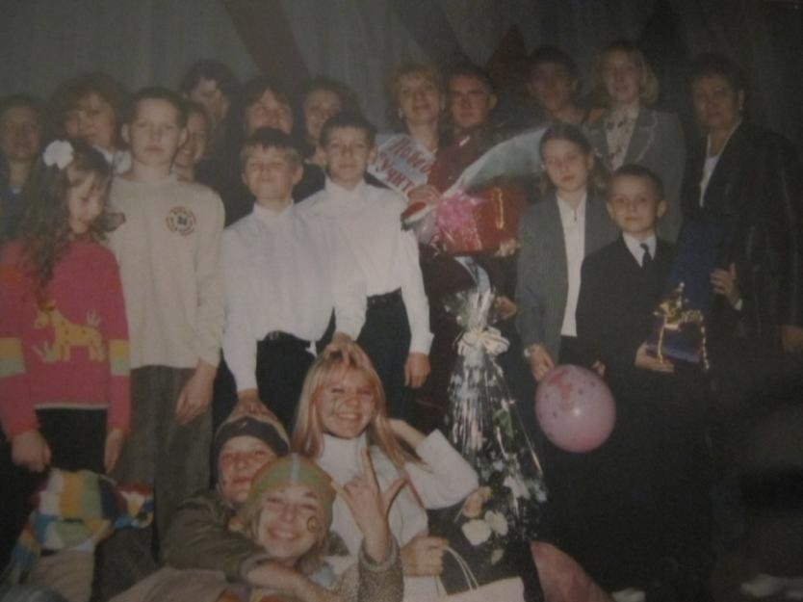
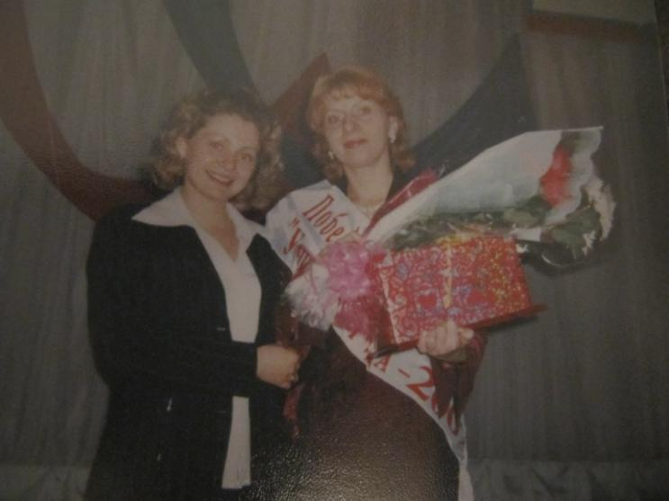
Группа поддержки на конкурсе
«Учитель года»

Slide 4
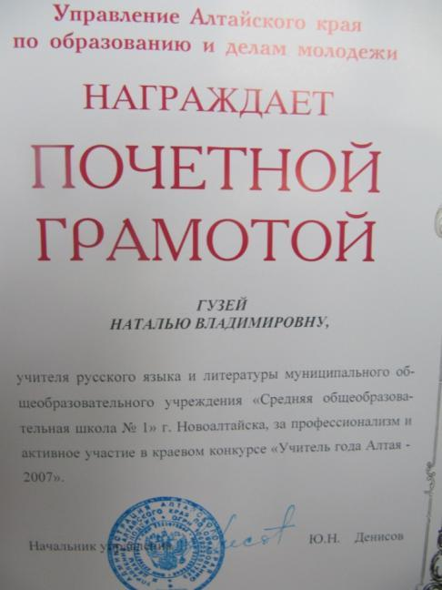
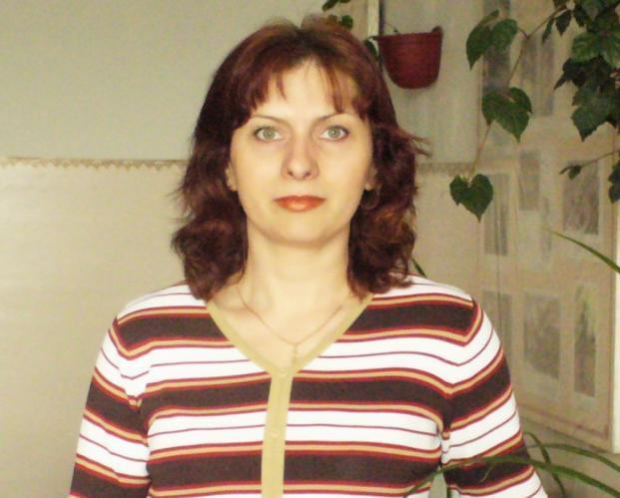
УЧАСТНИК КРАЕВОГО КОНКУРСА «УЧИТЕЛЬ ГОДА АЛТАЯ – 2007»

Slide 5
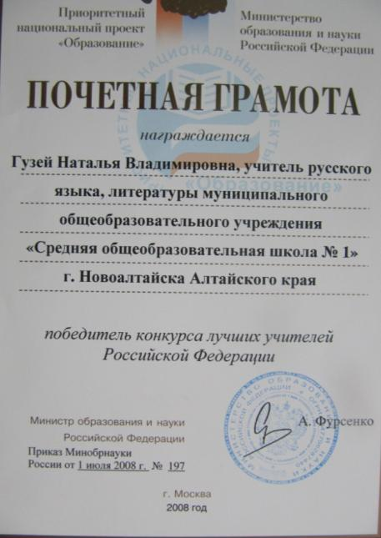
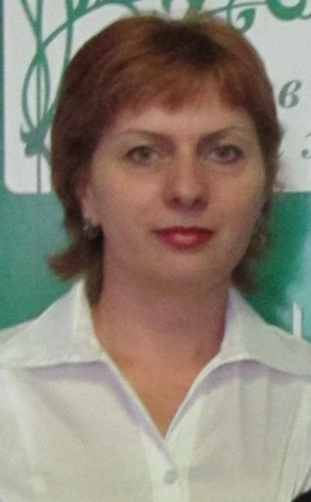
ПОБЕДИТЕЛЬ КОНКУРСА ЛУЧШИХ УЧИТЕЛЕЙ РОССИЙСКОЙ ФЕДЕРАЦИИ
В ПНПО (2008 Г.)

Slide 6
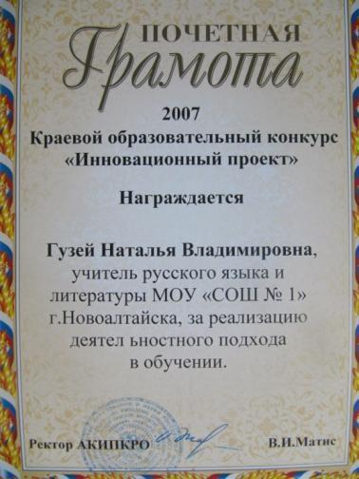
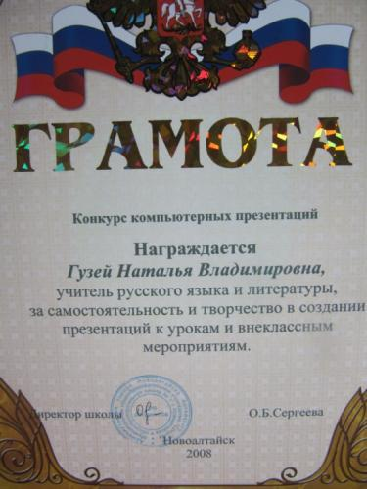
ПОБЕДИТЕЛЬ КРАЕВОГО ОБРАЗОВАТЕЛЬНОГО КОНКУРСА «ИННОВАЦИОННЫЙ ПРОЕКТ» 2007 Г.
ПРИЗЕР ШКОЛЬНОГО КОНКУРСА
КОМПЬЮТЕРНЫХ
ПРЕЗЕНТАЦИЙ (2008 Г.)

Slide 7
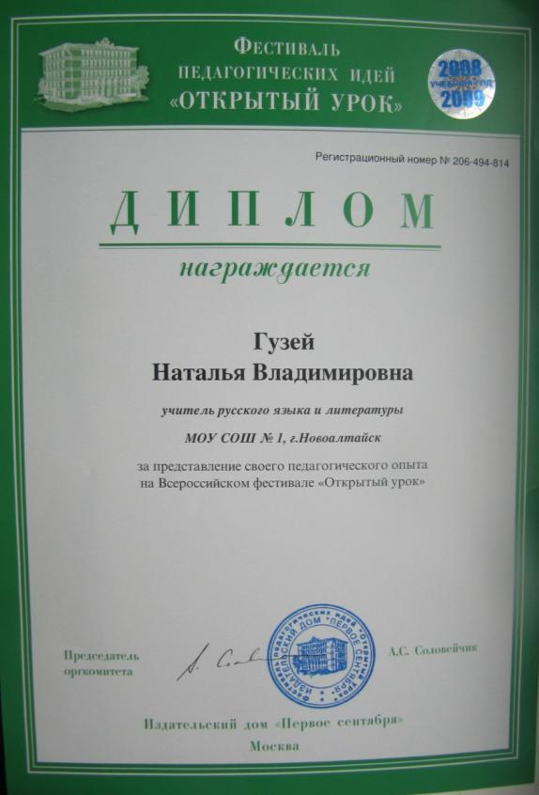
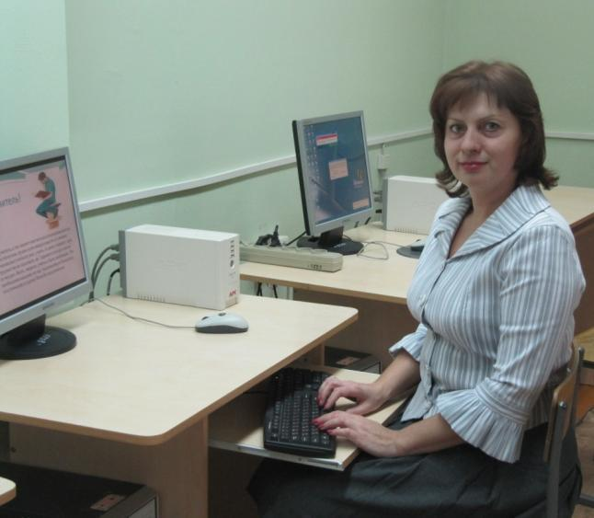
Участник Всероссийского фестиваля «Открытый урок»

Slide 8
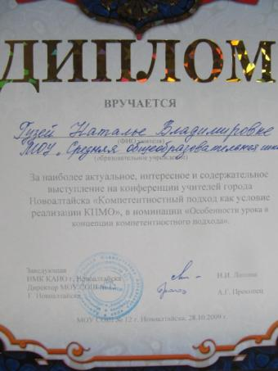
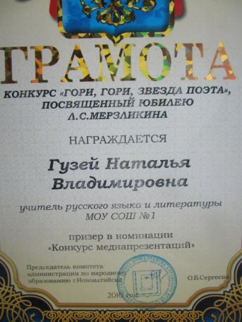
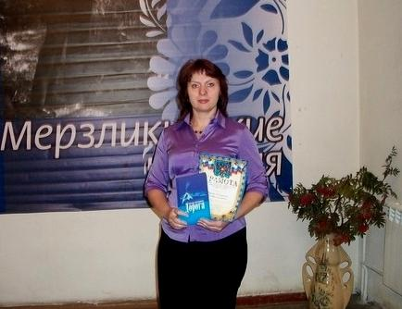
ПОБЕДИТЕЛЬ ГОРОДСКОЙ КОНФЕРЕНЦИИ УЧИТЕЛЕЙ
«Компетентностный подход как условие реализации КПМО»
(2009 Г.)
ПРИЗЕР ГОРОДСКОГО КОНКУРСА «ГОРИ, ГОРИ, ЗВЕЗДА ПОЭТА», ПОСВЯЩЕННОГО ЮБИЛЕЮ Л.С.МЕРЗЛИКИНА (2010 Г.)

Slide 9
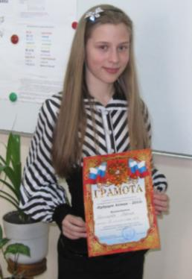
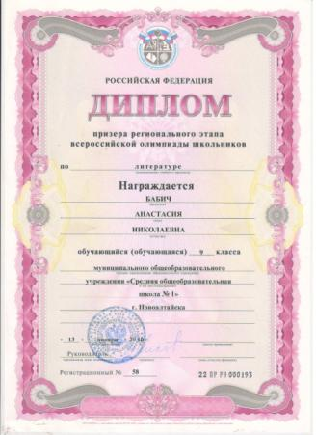
ДОСТИЖЕНИЯ МОИХ УЧЕНИКОВ
Канищева Мария, ученица 6Б класса, победитель городского конкурса «Будущее Алтая» (2009 - 2010 уч. г.)
Бабич Анастасия, ученица 9Б класса, победитель городской олимпиады по литературе и призер (2 место) краевой олимпиады (2009-2010 учебный год). Награждена Дипломом.

Slide 10

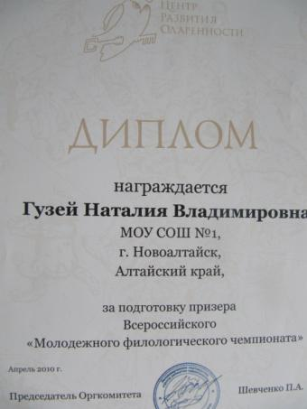
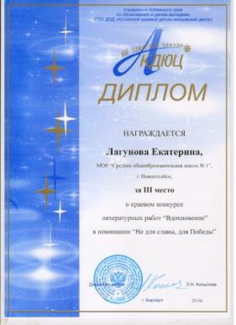
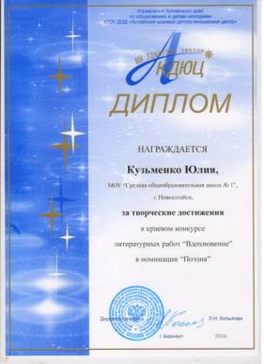
Бутакова Мария, ученица 7А класса, и Басараб Юлия, ученица 9Б класса, награждены Дипломами за участие и хороший результат во Всероссийском «Молодежном филологическом чемпионате» (2010 г.)
Лагунова Катя, Кузьменко Юля, учащиеся 7Б класса, призеры краевого конкурса «Вдохновение» (2010 г.)

Slide 11
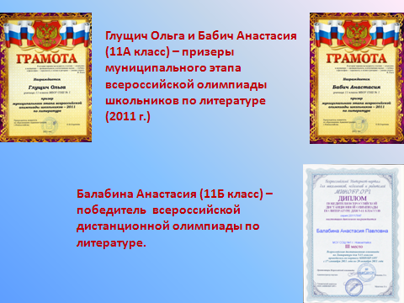

Slide 12
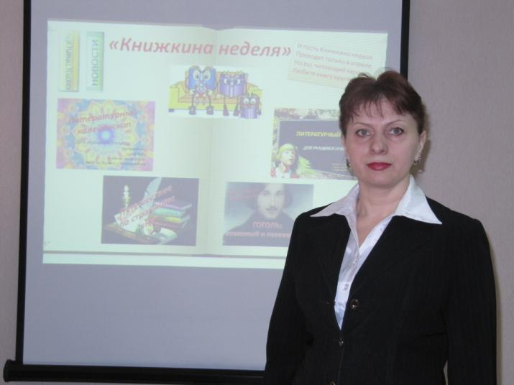
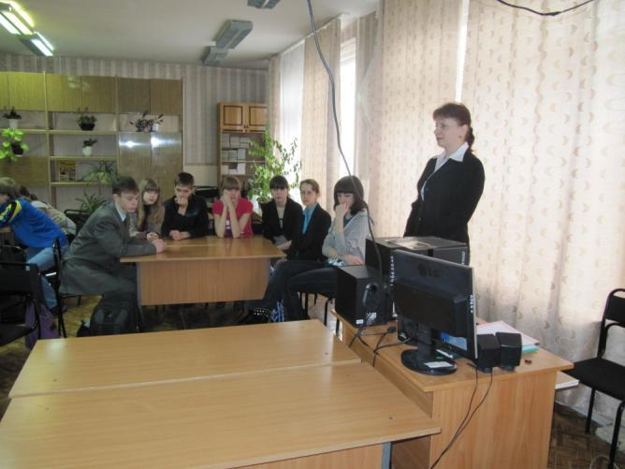
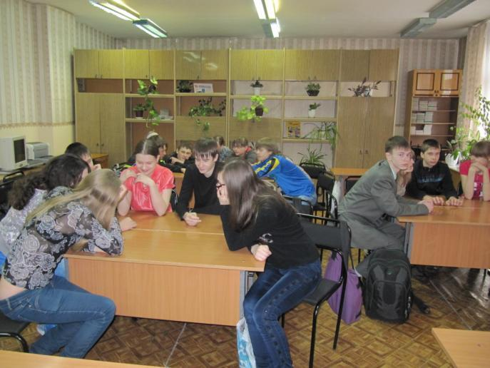
Ежегодное участие в декаде русского языка, литературы и Недели детской книги.

